Slide 1
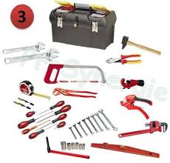
Professeur: M. Goukens
L’outillage
du plombier

Slide 2
Nous allons procéder par ordre comme cela se trouve sur les feuilles qui vous ont été données par votre professeur.
Il vous suffira de compléter à droite de cet outils :de noter son nom et son utilité.
Attention l’outillages que nous allons détailler durant cette leçon , est celui que nous avons en atelier.
Il est la base ,qui va vous permettre de réaliser des petits travaux en installation sanitaire.
JPG

Slide 3
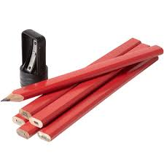
Il permet de reporter et de tracer les dimensions, pour réaliser votre pièce.
JPG
Le crayon de menuisier

Slide 4
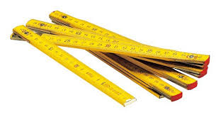
IL permet de reporter des dimensions (en cm ou mm) pour la réalisation de votre pièce en atelier.
JPG
Le double-mètre

Slide 5
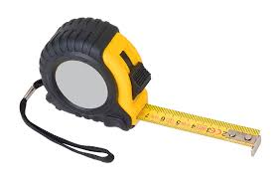
Il permet comme le double mètre de prendre des dimensions , mais la seule différence est qu’il n’est pas rigide .
JPG
Le mètre ruban

Slide 6
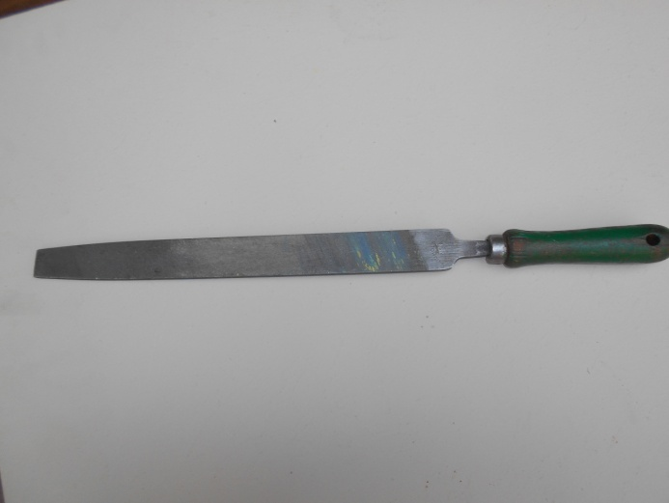
Elle permet d’enlever les bavures sur les tubes en acier , mais aussi sur les tubes en PVC.
Elle permet aussi de réaliser des chanfreins sur le bout des tuyaux
La lime plate
JPG

Slide 7
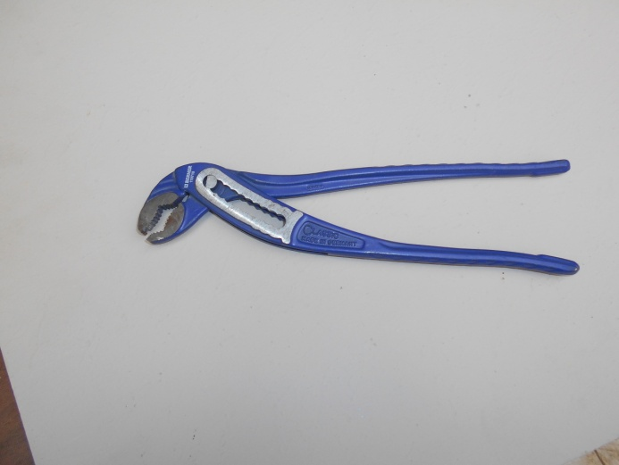
Cette pince a la particularité a ce que l’ont puisse ouvrir les mâchoires de différentes grandeurs, du surnom de pince crocodile
JPG
Pince Multiprises ou pince crocodile

Slide 8
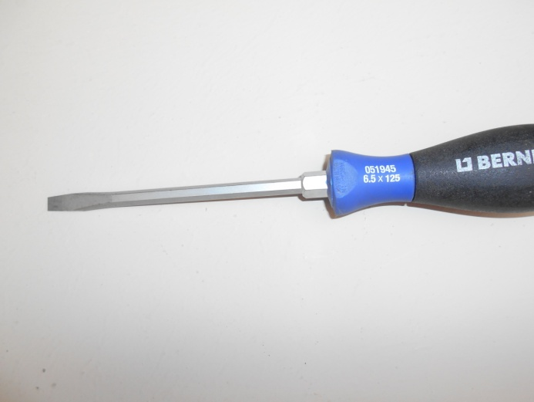
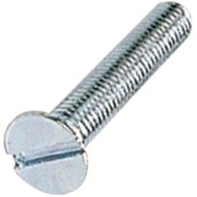
Le tournevis plat permet de visser ou de dévisser des vis avec une plate
JPG
Tournevis Plat

Slide 9
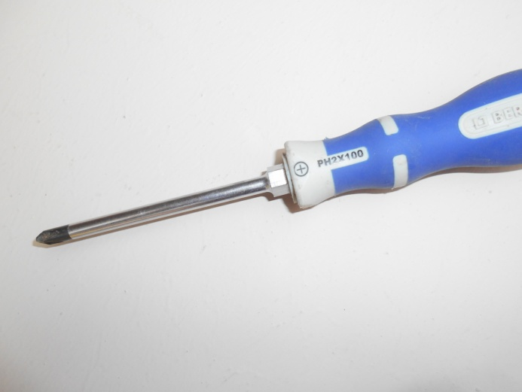
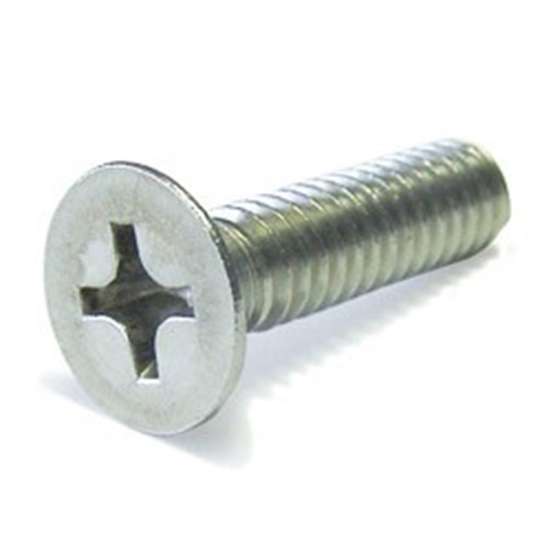
Le tournevis cruciforme permet de visser ou de dévisser des vis en forme d’ étoile que l’ont appel cruciforme
JPG
Tournevis cruciforme

Slide 10
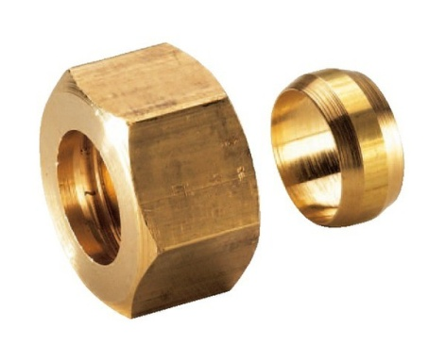
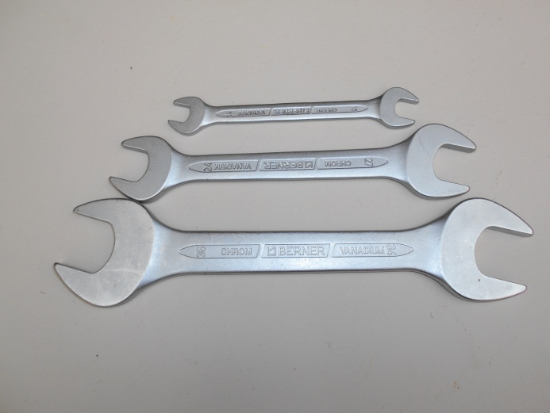
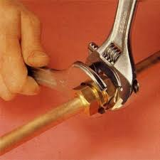
La clé plate permet de visser un écrou de forme carré ou hexagonal sans l’abimer elles sont de différentes dimensions pour s’adapter au raccord
JPG
La clé plate

Slide 11
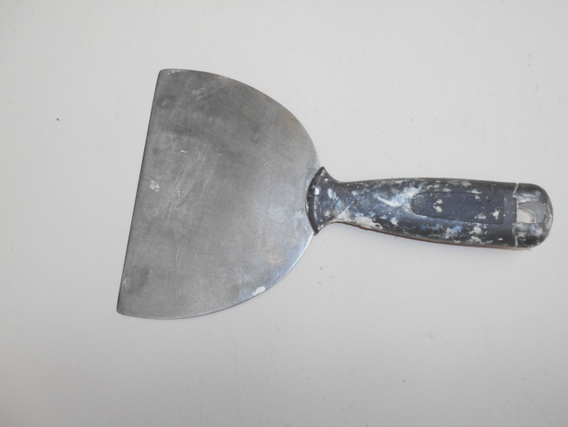
Elle permet :soit de gratter des impuretés qui se trouvent sur un mur ou elle permet aussi de boucher des fentes sur un mur
JPG
Une spatule

Slide 12
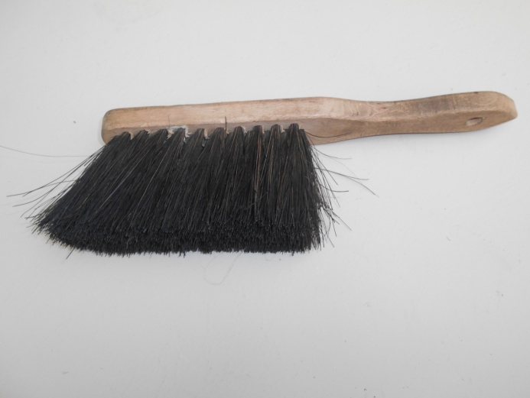
Très pratique elle permet de nettoyer dans des endroits plus petits, où la grande brosse ne sais pas avoir accès
JPG
La brosse en coco

Slide 13
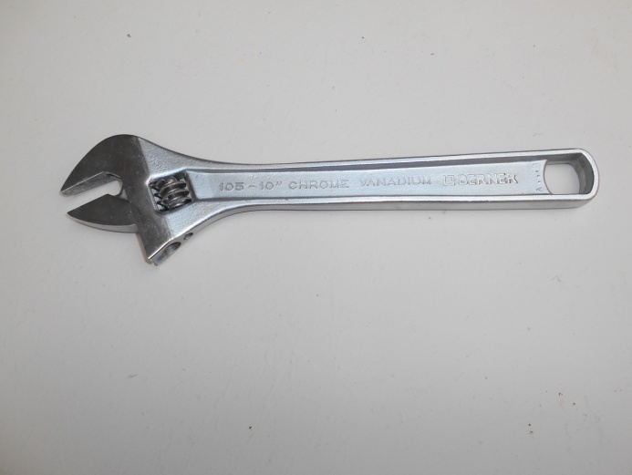
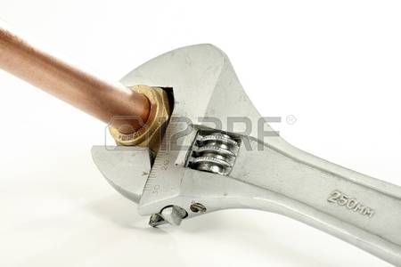
La clé à molette permet grâce à la molette qui se trouve sur celle-ci d’écarter les mâchoires à la grandeur voulue pour s’adapter à l’écrou
JPG
La clé à molette

Slide 14
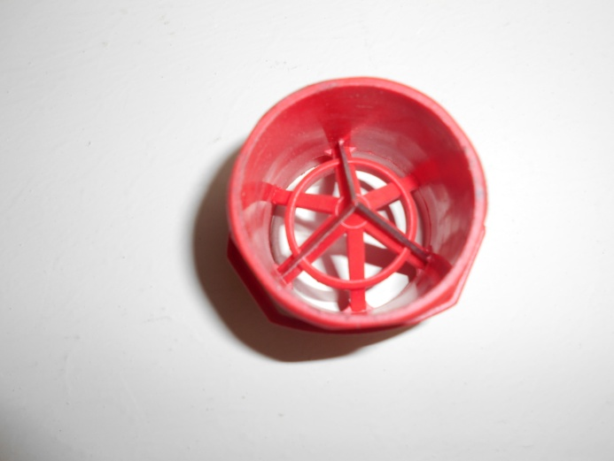
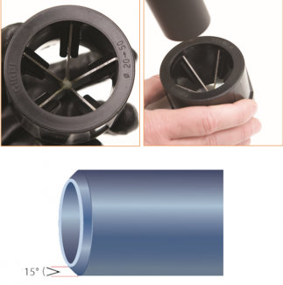
Il permet d’enlever les bavures intérieures et extérieurs du tube cuivre ainsi que le tube PVC
JPG
Ebavureur

Slide 15
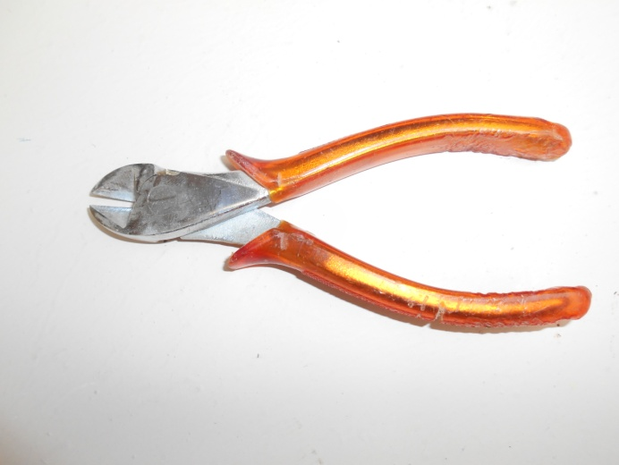
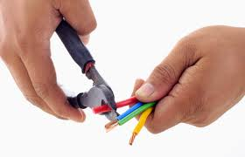
Cette pince permet de sectionner ( couper) un câble électrique, elle est recouverte de deux poignées isolées pour éviter l’électrocution.
JPG
Pince coupante d’électricien

Slide 16
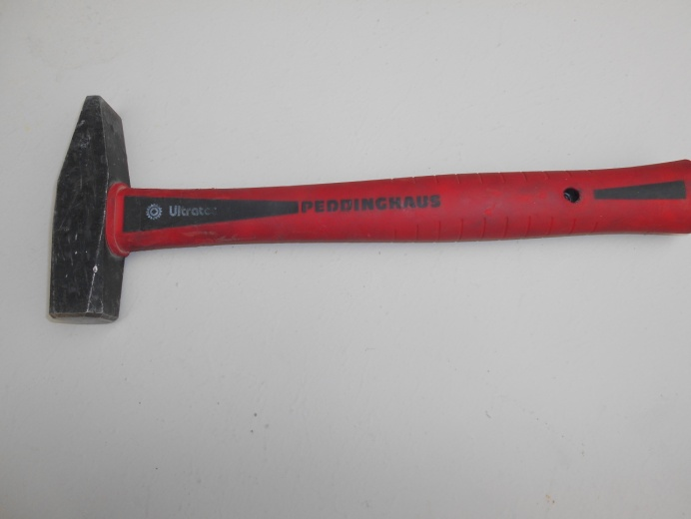
Le marteau permet d’enfoncer des clous
Sa grosseur (poids) dépendra de l’utilisation et le la grandeur du clou à enfoncer
JPG
Le marteau

Slide 17
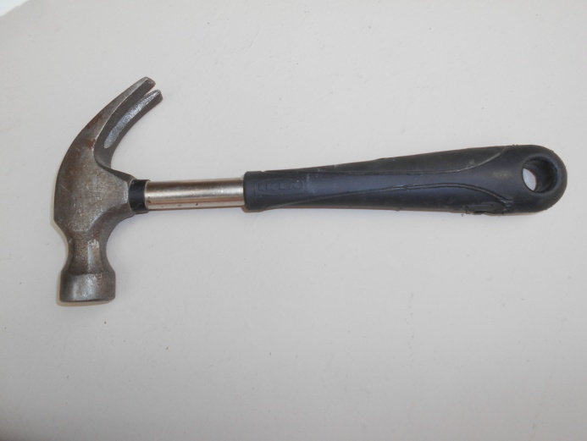
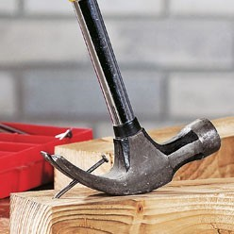
Le marteau de charpentier a la même fonction que le marteau traditionnel , mais la seule différence grâce à sa avant en forme de pieds de biche, il permet d’enlever les clous sans autre outils
JPG
Le marteau de charpentier

Slide 18
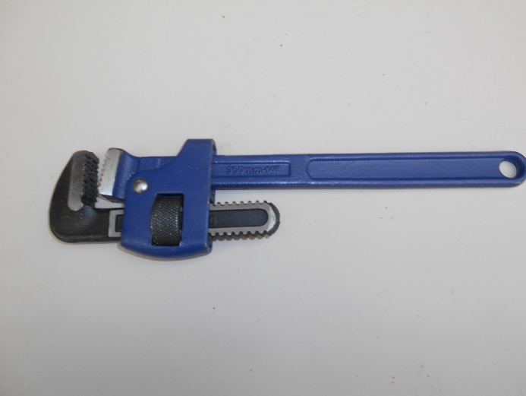
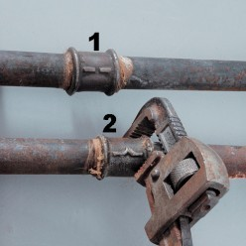
La clé à tube permet de visser ou de dévisser des tubes de sections rondes. Comme le plombier utilise dans sa profession.
JPG
Clé à tube

Slide 19
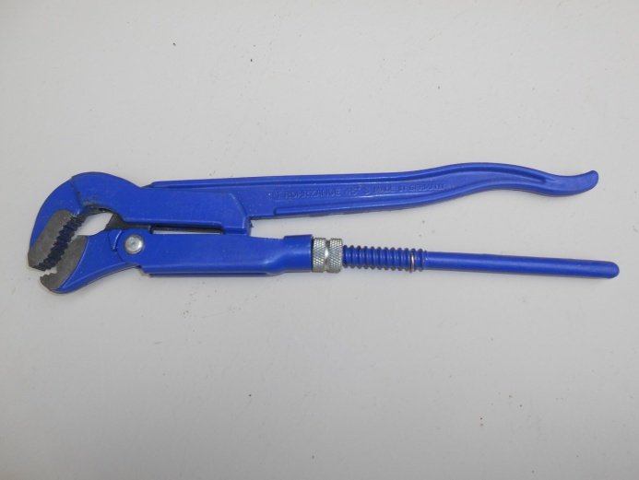
Cette clé à la même fonction que la clé a tube, mais le réglage de l’écartement des deux becs en forme de canard se fait de manière différente.
JPG
Clé à tube a bec en forme de canard

Slide 20
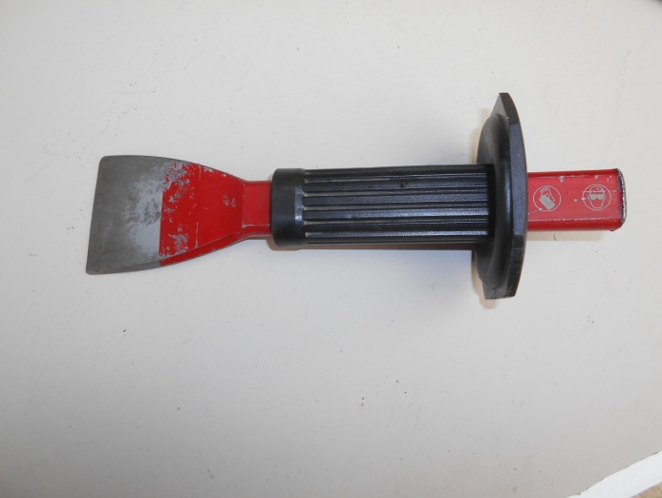
Le burin de carreleur permet avec la largeur importante de son extrémité d’enlever avec une assez grande facilité des carrelages se trouvant au mur ou sur le sol
JPG
Burin de carreleur

Slide 21
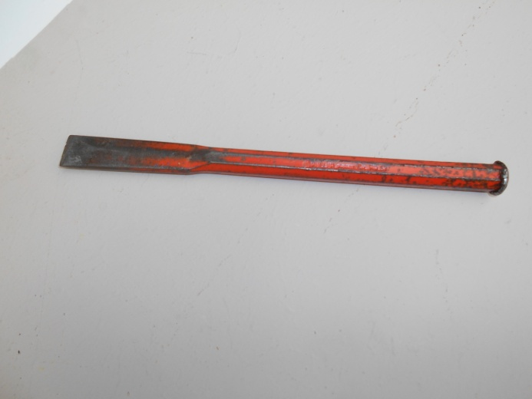
Le burin permet de percer des trous dans un mur pour permettre le passage d’un tuyau
JPG
Le burin

Slide 22
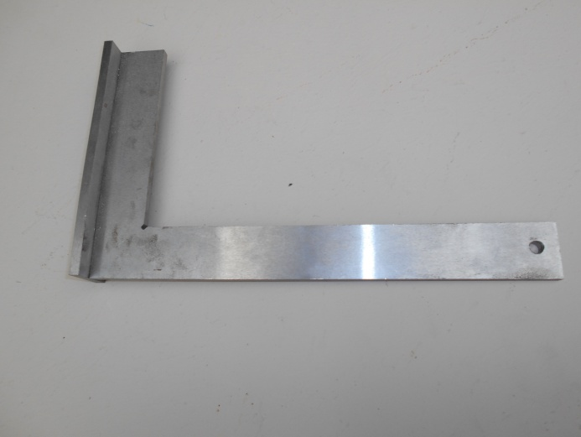
L’équerre à talon, permet de tracer avec facilité des traits bien en équerre par rapport au bord de la plaque
JPG
L’équerre 90° à talon

Slide 23
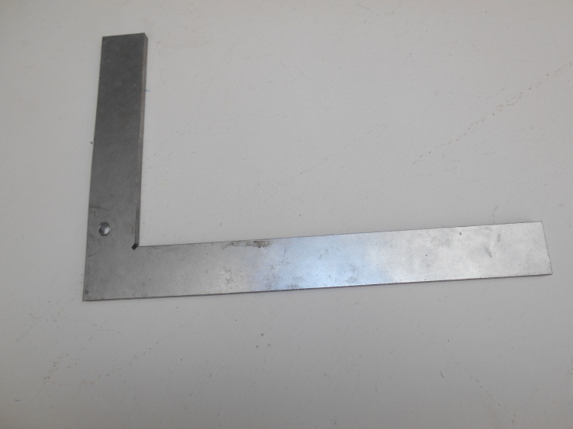
L’équerre métallique à 90° sans talon permet de vérifier si une courbe en tube cuivre est bien cintrée à 90°
JPG
Equerre à 90° métallique
sans talon

Slide 24
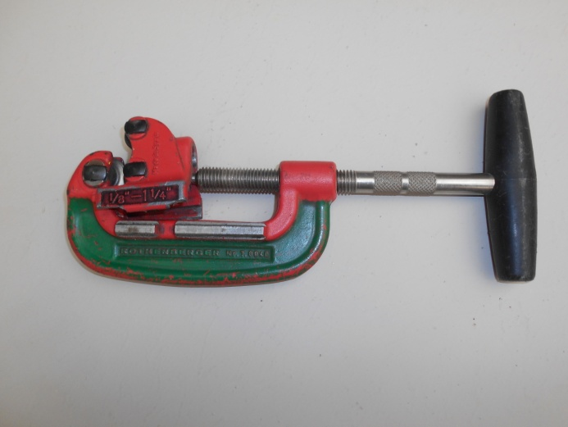
Le coupe tube acier , permet de découper des tubes acier de manière bien droite grâce à la roulette qui se trouve sur la partie supérieur de celui-ci
JPG
Le coupe tube acier

Slide 25
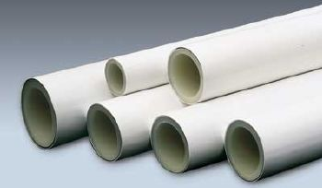
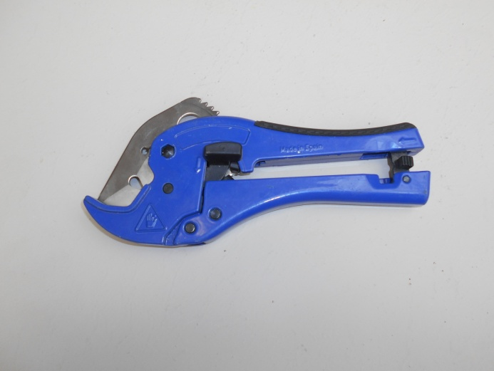
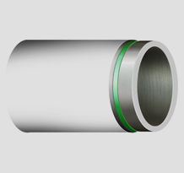
Cette pince coupe les tubes en matière synthétique tel que l’alpex .
JPG
La pince à découper les tubes synthétiques

Slide 26
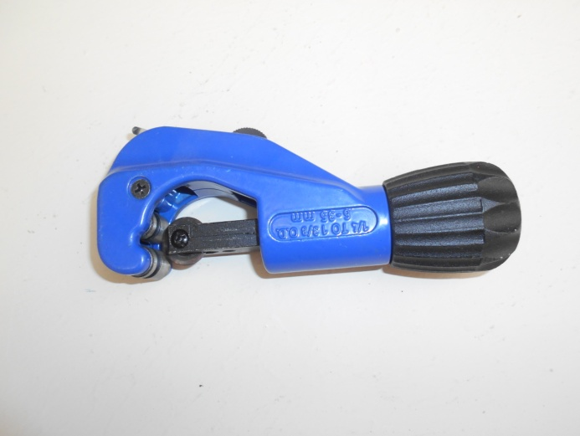
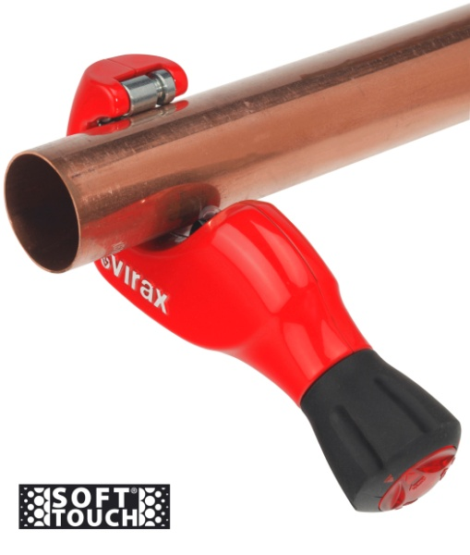
Cet outils permet de découper un tube cuivre de manière correct ( bien droit)
JPG
Le coupe tube pour cuivre

Slide 27
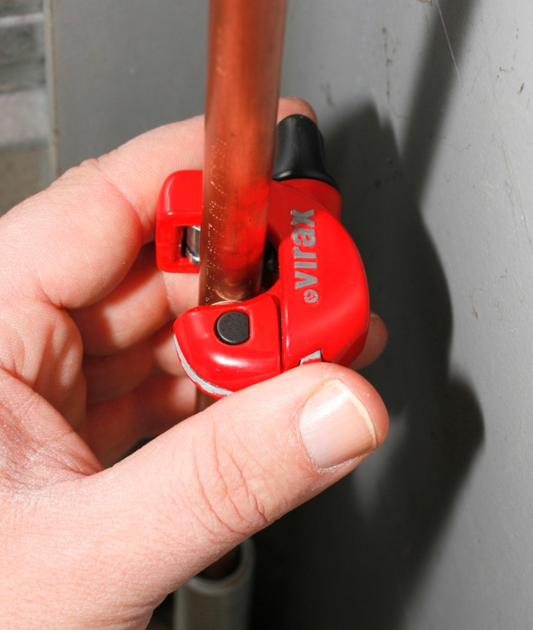
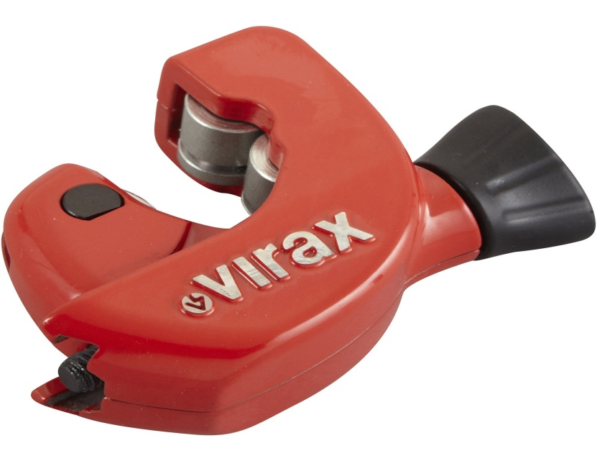
Cet outils est très efficace quand il faut couper un tube cuivre avec un espace restreint.
JPG
Le mini coupe tube cuivre

Slide 28
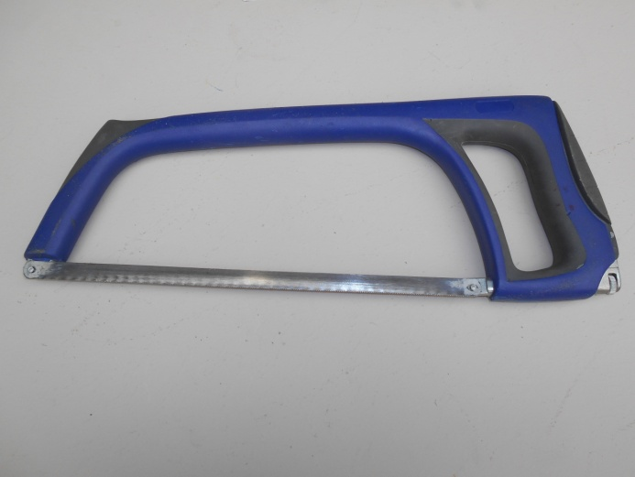
Cet outils permet de découper, de l’acier , du cuivre et du PVC. Il est composé d’une lame équipée de dents .
JPG
La scie à métaux

Slide 29
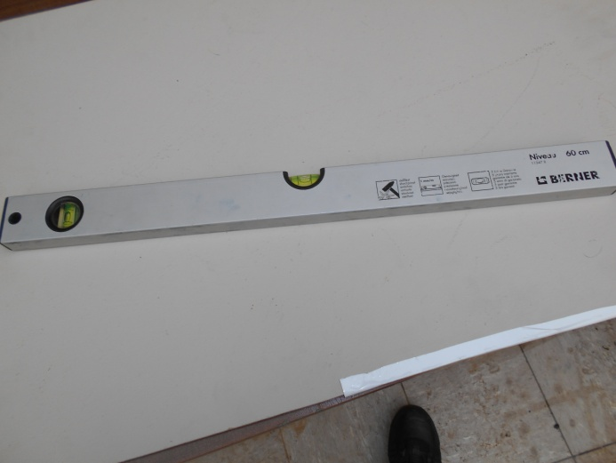
Cet outil permet de vérifier si votre appareil sanitaire ou tube sont bien de niveau soit horizontal Ou vertical
JPG
Le niveau à bulles

Slide 30
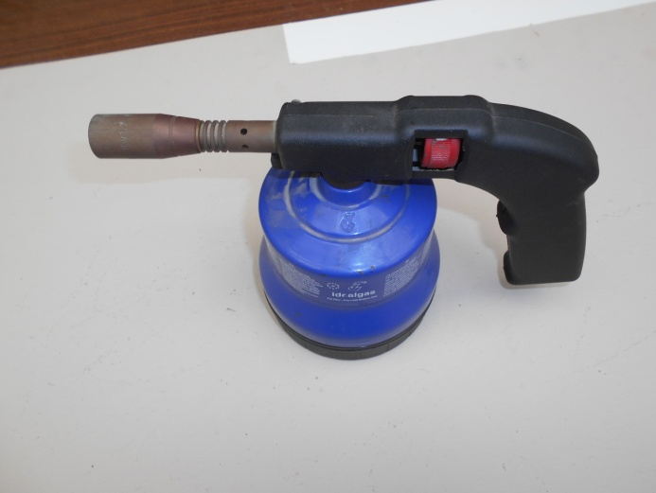
Cet outils permet de réaliser , une brasure sur du tube cuivre, mais aussi de réaliser des emboîtements sur du tube PVC
JPG
La lampe à souder

Slide 31
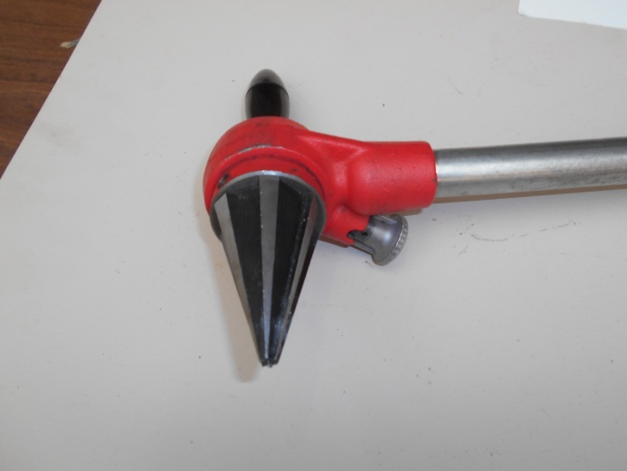
Cet outil permet d’enlever les bavures intérieures sur un tube en acier après avoir été coupé avec un coupe tube acier
JPG
Alésoir pour tube acier

Slide 32
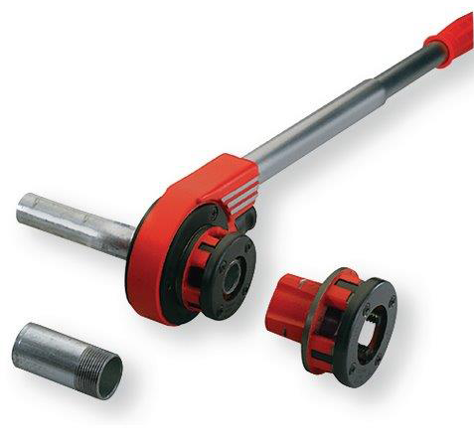
Cet outils permet de réaliser un filetage sur un tube en acier pour y fixer un accessoire.
JPG
Filière pour tube acier

